Slide 1
上海交通大学PPT模板
在此输入二级标题
汇报人：XXX
20XX 年 X 月

Slide 2
模板匹配和左右识别
03
此部分内容主要采用模板匹配的方法完成了对左右的识别

Slide 3
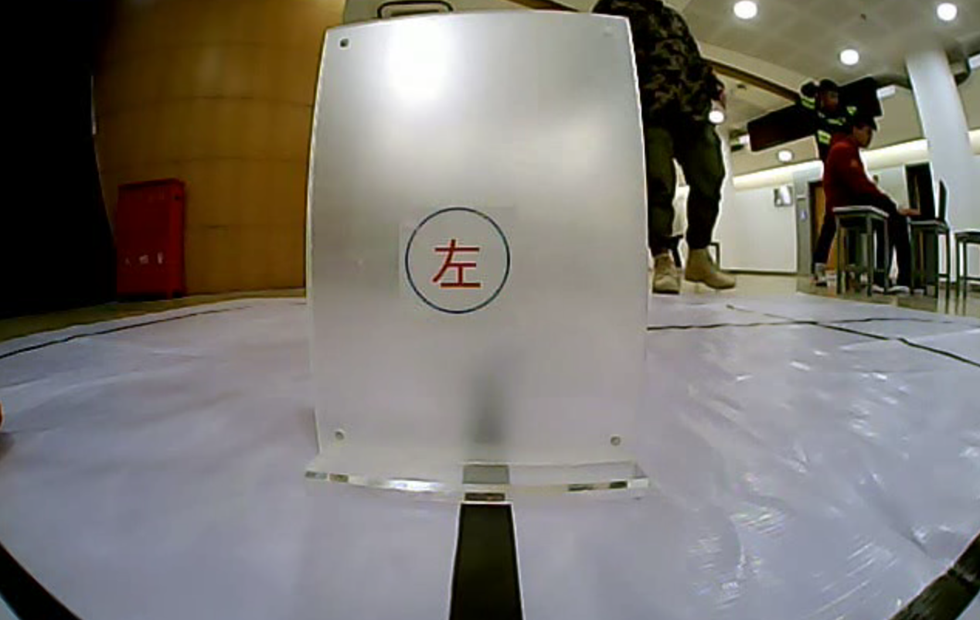

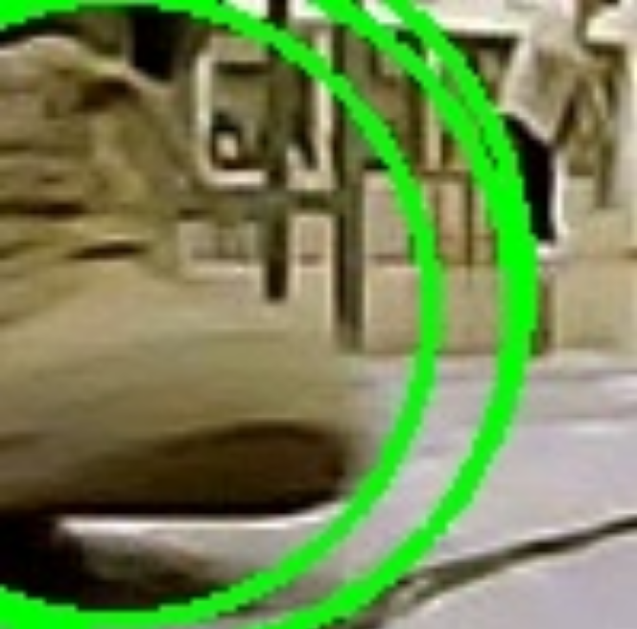
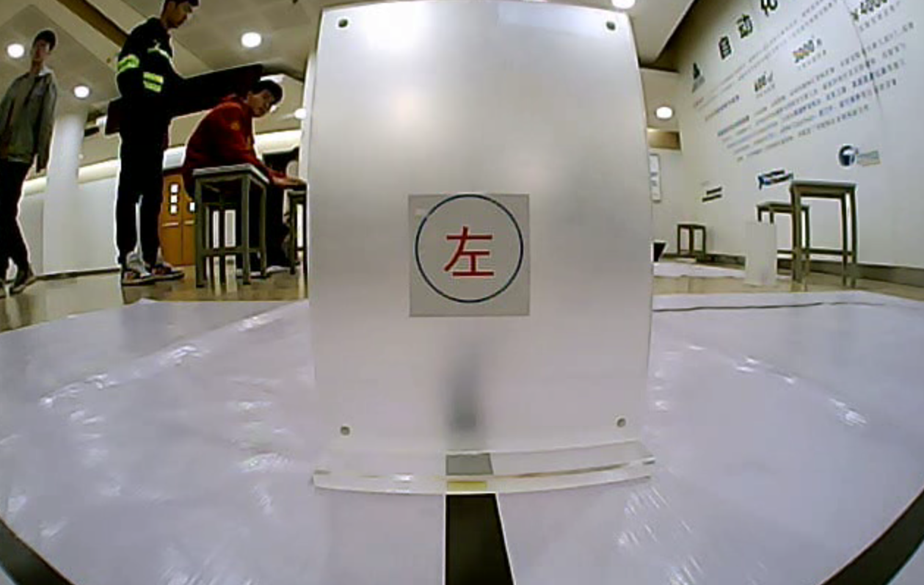

模板采集与标定
视频采集
图像处理获得模板
不同角度，不同光照条件下采集多个视频
定时截取视频、检测霍夫圆中心、选取合适的R和ROI

Slide 4
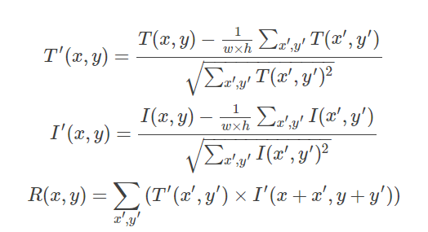
模板匹配算法
六种匹配算法：方差匹配法、归一化方差匹配法、 相关性匹配法、归一化的相关性匹配法、相关系数匹配法、归一化的相关系数匹配法（CV_TM_CCOEFF_NORMED）
1、选取得到与三类模板匹配度最高三个max_value
2、得到三个值中的最大值对应的模板类型

Slide 5


算法优化
截取ROI
二值化算法
设置list
检测到霍夫圆后，确定霍夫圆圆心，设置与模板相同大小的半径，得到对应的ROI。
用大津法对图片进行二值化处理，得到对应的结果。
为减少偶然性，提高精确度。设计list，每次有匹配结果后读入数据，共10个数值。选取list中次数最多的模板，则为最终的结果。

Slide 6
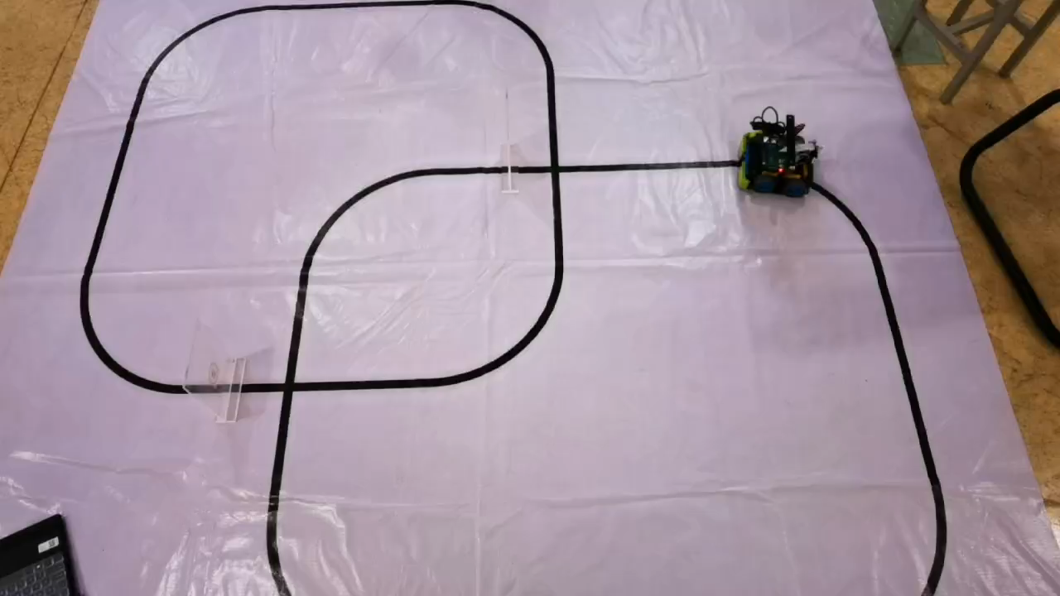
最终效果

Slide 7
谢谢！

